Slide 1
Opažanje (percepcija)
Pripremio: Nemanja Nikolić, master kliničke psihologije
Email:psiholognemanjanikolic@gmail.com

Slide 2
Opažanje (percepcija)
Termin opažanje označava niz procesa koji započinju draženjem naših čulnih organa i preko procesa perceptivne organizacije vode do identifikacije objekata odnosno događaja.
Oset≠Opažaj (percept)
Zahvaljujući percepciji mi spošaljnji svet ne doživljavamo kao svet izolovanih oseta, već pred sobom vidimo organizovane (smisaone)celine.
Opažanje je svojevrsno tumačene prostih čulnih podataka.

Slide 3
Opažanje
Neki teoretičari percepcije tvrde da se u tumačenju koje se nužno javljatokom opažanja odražava uticaj iskustva i učenja, dok kod oseta to nije slučaj.
Tradicionalno čulni sistemi se svrstavaju u tri grupe.
Eksteroceptori (informacije iz spoljašnje sredine)
Interoceptori (informacije iz unutrašnje sredine)
Propiroceptori (informacije koje nas obaveštavaju o položaju našeg tela u prostoru i njegovom kretanju kroz prostor)

Slide 4
Čulna osetljivost (Kožna osetljivost)
Koža nije samo zaštitni omotač organizma. Ona pored drugih važnih funkcija ima i čulne funkcije, obavlja registrovanje promena u spoljašnjoj sredini.
Koža nije jedinstveno čulo. Postoje posebne tačke na koži koje su osetljive na pritisak, toplotu, hladnoću i bol. Tačke tih različitih osetljivosti smeštene su na srazmerno malim rastojanjima na koži, a između njih je površina koja nije osetljiva. Prema tome, koža nije jednistven čulni sistem. Može se govoriti o postojanju više modaliteta kožne osetljivosti: za dodir (pritisak), za toplo, hladno i osetljivost na bol.

Slide 5
Kožna osetljivost
Osetljivost za dodir – Da bi se proizveo oset dodira potrebno je da neki predmet vrši pritisak na kožu. Svaka deformacija kožnog tkiva koja se ne graniči sa njegovom povredom predstavlja odgovarajuću (adekvatnu) draž za oset dodira.
Najveća osetljivost za dodir je na usnama, vrhovima prstiju i unutrašnjoj podlaktici, i tu važi sledeća pravilnost što je deo tela pokretljiviji to je niži donji prag osetljivosti.
Što je koža hladnija donji prag osetljivosti je viši. Prag osetljivosti takođe zavisi i od veličine kontaktne površine. Niži je kada je površina manja.

Slide 6
Čulna adaptacija
Slabljenje i čak potpuni gubitak oseta posle dužeg delovanja nekog stimulusa.
Osetljivost za toplo i hladno. Temperatura kože na različitim delovima nije jednaka. Normalna temperatura na nekom mestu na koži označava se kao fiziološka nula. Fiziološka nula pod pazuhom je oko 36.8⁰C, na licu 32⁰C, a na prstima nogu 26⁰C. Draži koje su toplije od fiziološke nule izazivaju oset toplog, a draži koje su hladnije izazivaju doživljaj hladnog.
Paradoksalni osećaj hladnoće – Ako se jedna tačka za hladno stimuliše toplotom, osoba će osetiti hladnoću.
Što je temperatura draži bliža fiziološkoj nuli to je adaptacija brža.

Slide 7
Kožna osetljivost (Osetljivost na bol)
Osetljivost na bol ima nesumnjiv adaptivni značaj
Doživljaj bola nije vezan isključivo za kožu, već za gotovo ceo organizam.
Prema lokalizaciji mogu se razlikovati: površni bol (iz kože i sluzokože) i duboki bol (iz ligamenta, mišića, zglobnih kapsula, tetiva). Pored toga ova osetljivost je često praćane refleksnim radnjama i jakim emotivnim doživljajima.
Ponekad kada je osoba u stanju intezivnog stresa, dolazi do analgezije, tj. do neosetljivosti na bol.
Neosetljivost na bol u stresnim situacijama rezultat je oslobađanja moždanih peptida, endorfina, koji imaju ulogu prirodnog analgetika i koji popravljaju raspoloženje. Neki endorfini su do 200 puta jači od morfina proizvedenog od opijuma.

Slide 8
Osetljivost na bol
Trčanje (fizički napor) stimulišu nivo endorfina.
Placebo (očekivanje?)
U novije vreme istražuju se mogućnosti psihološke kontrole bola.
Disocijativna i asocijativna strategija kontrole bola

Slide 9
Osetljivost na ukus (gustativna osetljivost)
Čulo ukusa je, filogenetski posmatrano, jedno od najstarijih čula. Kod čoveka, receptori za ukus nalaze se u kvržicama jezika (gustativne kvržice). Kod čoveka značaj ovog čula opada sa starenjem.
Ovo čulo zajedno sa čulom mirisa, spada u tzv. hemijska čula jer su receptori osetljivi na hemijske supstance. Receptori za ukus ne nalaze se samo na jeziku, već i u sluzokoži ždrela i nepca. Kod mlaže dece receptori se nalaze i na unutrašnjoj strani obraza.

Slide 10
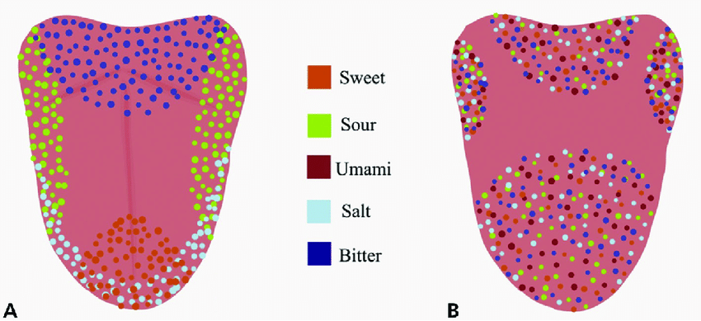
Osetljivost na ukus (gustativna osetljivost)
Četiri osnovna kvaliteta oseta ukusa – gorko, slano, kiselo i slatko.
Na korenu jezika najbolje se oseća gorko
Na prednjem rubu jezika za slano, a na zadnjim rubovima za kiselo
Vrhom jezika se dobro doživljavaju i slatki ukusi.

Slide 11
Osetljivost na ukus (gustativna osetljivost)
„Umami“ – Natrijum glutamat
Gustativne senzacije se u normalnim uslovima javljaju udružene sa olfaktornim, termičkim i mehaničkim senzacijama iz sluzokože usta i to daje bogati doživljaj različitih ukusa.
Svrsishodnost čula ukusa (evolutivni značaj)
Preferencija za neki ukus rezultat je delovanja i mehanizama u CNS (klasično uslovljavanje)
Najintezivnija je adaptacija za slatko.

Slide 12
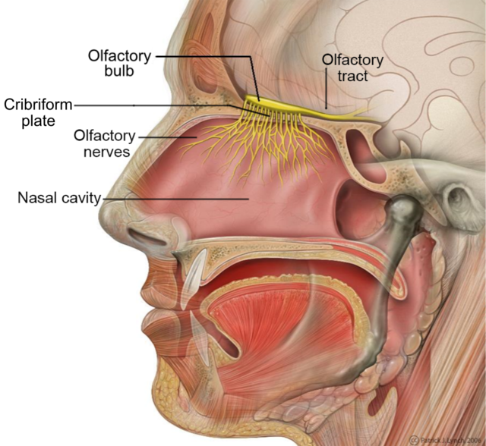
Osetljivost za miris (olfaktorna osetljivost)
Čulo mirisa je drugo hemijsko čulo. Receptori ovog čula su smešteni u mirisnom (olfaktornom) epitelu u vrhu nosne šupljine. Površina tog epitela kod čoveka je vrlo mala i iznosi 250 mm².
Mirisna područja mozga su među evolutivno najstarijim strukturama i većina drugih delova mozga se formirala oko ovih olfaktornih začetaka.
Deo mozga koji je služio za analizu olfaktornih informacija evoluirao je u moždane strukture koje kod ljudi učestvuju u kontroli emocija i drugih aspekata ponašanja.
Limbički sistem

Slide 13
Osetljivost za miris (olfaktorna osetljivost)
Izuzetna osetljivost ovog čula
Heningova prizma mirisa iz 1916 godine identifikuje šest osnovnih mirisnih kvaliteta – začinski, cvetni, voćni, smolasti, zagoreli, truležni.
Novija istraživanja pokazuju da kod čoveka nije izgubljena veza prirodnih telesnih mirisa sa seksualnim funkcionisanjem i javljanjem seksualne zainteresovanosti.
Mirisi se jako dobro pamte. Bebe stare samo šest dana u stanju su da razlikuju mirise svojih majki.

Slide 14
Slušna (auditivna) osetljivost
Oseti zvuka zavisi od promena vazdušnog pritiska na bubnu opnu. Uloga bubne opne koja se nalazi na kraju slušnog kanala sastoji se u prenošenju pomeranja vazduha izazvanog izvorom zvučnog talasa.
Fine vibracije bubne opne se prenose na tri koščice srednjeh uha na unutrašnje uho. Između srednjeg i unutrašnjeg uha se nalazi ovalni otvor sa membranom. Unutrašnje uho (puž) bazalna membrana koja nosi 2500 receptora sa trepljama sposobnim da reaguju na talasanje tečnosti.
Od tih trepljastih receptora preko akustičkog nerva signali se upućuju dalje ka određenim oblastima kore velikog mozga.

Slide 15
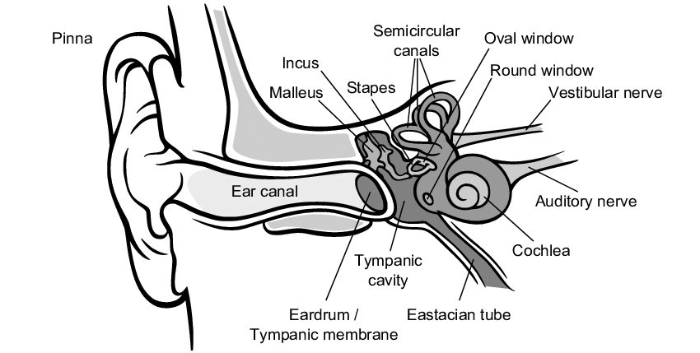
Slušna (auditivna) osetljivost

Slide 16
Slušna (auditivna) osetljivost
Naš auditivni sistem primećuje visinu i jačinu (glasnost) zvuka. Treća odlika je boja zvuka.
Visina zvuka zavisi od frekvencije zvučnih talasa.
Niske tonove izazivaju male frekvencije, a visoke tonove izazivaju velike frekvencije.
Na doživljaj visine tona utiče i tzv. Doplerov efekat – približavanje ili udaljavanje od zvučnog izvora nastaje promena u doživljaju visine tona.
Približavanjem – viši
Udaljavanjem – niži
Jačina ili glasnost tona u prvom redu zaivsi od amplitude zvučnog talasa, ali i frekvencija ima određenu ulogu u formiranju jačine ton.

Slide 17
Slušna (auditivna) osetljivost
Boja zvuka zavisi od mešavine zvučnih talasa.
Čovek može da registruje zvuke od 20 Hz do 20.000 Hz
Pas i delfin čuju tonove do 80.000 Hz i do 100.000 Hz
Ljudsko uho je najosetljivije na tonove između 500 i 4000 Hz
Sa starenjem opažanje najviših frekvencija slab i postaje moguće samo kada je zvuk jak.
Kod slušanja zvukova koji su preko 130 decibela može da se doživi bol

Slide 18
Slušna (auditivna) osetljivost
Kako čulo sluha razlikuje visinu tonova?
Herman fon Helmholc – Teorija mesta formulisana početkom XIX veka. Kod visokih frekcencija, najviše trepteri početni deo bazalne membrane, kod srednjih srednji, a kod niskih tonova završni deo.
Toj teoriji protivreče podaci da tonovi niske i srednje frekvecne izazivaju trepterenje duž cele membrane ili njenog većeg dela.
Suprostavljena teorija je teorija frekvencije
Prema ovoj teoriji receptori na bazalnoj membrani proizvode nervne impulse koji odgovaraju frekvencijama ulaznog tona.
Glavni nedostatak ove teorije je što neuroni, u najboljem slučaju, mogu da proslede najviše 1000 impulsa u sekundi (što bi odgovaralo tonu od 1000Hz).
Zato je ova teorija kasnije dopunjena principom plotuna. Naime, ono što ne može da uradi jedan neuron u stanju je da uradi grupa receptora, koordinisanom aktivnošću. Na taj način grupa receptora, a ne pojedinačni receptor reprodukuju visinu ulaznog tona.

Slide 19
Slušna (auditivna) osetljivost
Danas se uglavnom smatra da obe teorije važe, teorija mesta za visoke frekvencije, a teorija frekvencije (uz princip plotuna) za auditivne draži niže frekvencije.
Evolutivni značaj lociranja zvuka
Lociranje izvora zvuka; Opažanje pravca iz koga dolazi zvuk zavisi od vremenske razlike u dolasku zvuka u dva uha i od razlika u intezitetu zvukova koji dolazi do oba uha.
Na lokalizaciju izvora zvuka utiču i informacije koje dobijamo čulo vida.
Kod čula sluha adaptacija je nešto slabija nego kod većine drugih čula.

Slide 20
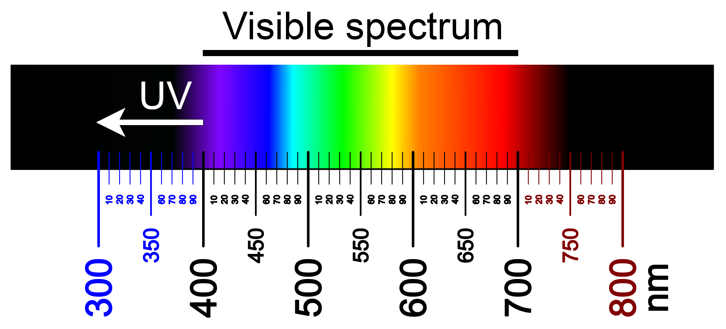
Vidna (vizuelna) osetljivost
Vizuelne informacije predstavljaju najvažnije sredsvo za upoznavanje spoljašnje sredine.
Adekvatna draž za čulo vida je elektromagnetna energija. Ova energija se opisuje preko talasnih dužina koje se izražavaju u nanometrima.
Ljudsko oko je osetljivo na talasne dužine do 360 nanometara (plavoljubičasto svetlo) do 680 nanometara (crveno svetlo), što čini samo mali deo ukupnog elektromagnetnog spektra.

Slide 21
Vidna (vizuelna) osetljivost
Mrežnjača ima oko 125 miliona fotoreceptora koji se međusobno razlikuju po obliku. Štapići i čepići.
Svaka mrežnjača ima na mestu izlaska očnog nerva i krvnih sudova relativno prostranu slepu mrlju (scotoma), područje na kojem nema čulnih receptora.
Štapići i čepići imaju različitu ulogu u viđenju. Ovi prvi su osetljiviji na osveteljnost, ali ne učestvuju u opažanju boja. Oni daju samo doživljaj svetline („svetljije“ ili „tamnije“). Čepići funkcionišu samo pri relativno jakom osvetljenju; oni su receptori odgovorni za doživljaj boje.

Slide 22
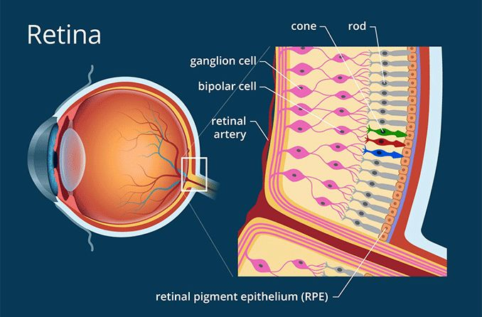
Vidna (vizuelna) osetljivost

Slide 23
Vidna (vizuelna) osetljivost
Adaptacija na mrak je pojava pojačane vizuelne osetljivosti u toku boravka na neosvetljenom mestu. Zahvaljujući njoj povećava se naša sposobnost da boraveći u tami počnemo da opažamo predmete oko sebe.
Čepići i štapići se adaptiraju na mrak različitom brzinom.

Slide 24
Opažanje boja
Naučna analiza viđenja boja započeta je Njutnovim radom o problemima optike.
Već početkom XIX veka postavljaju se temelji teorija viđenja boja koja će dobiti potvrdu u drugoj polovini XX veka na osnovu savremenih tehnika fizioloških istraživanja.
Savremena istraživanja potvrdila su pretpostavke do kojih je došao Tomas Jang. Potvrdila su postojanje tri tipa receptora za boje, pa se zato savremeno shvatanje o opažanju boja koje je zasnovano na idejama Janga i fon Helmholca označava kao trihromatska teorija.
Tri tipa čepića koji se razlikuju po fotopigmentima apsorbuju svetlosne talase. Jedna vrsta čepića je maksimalno pobućena ako do njih dolaze kraći (plavičasti) talasi, drugi maksimalno reaguju na srednje (zelenkaste), a treći na duge (crvenkaste) talase.

Slide 25
Opažanje boja
Problem sa Jangovom i Helmholcovom teorijom u objašnjavanju fenomena negativnih naknadnih slika.
Evald Hering da bi objasnio navedene pojave negativnih naknadnih slika uvodi teoriju antagonističkih procesa.
On je pošao od dva zapažanja – da žuto ima kvalitet čiste, primarne boje koja nije dobijena mešanjem i da ne možemo imati doživljaj plavkasto-žute ili crvenkasto-zelene boje.
Prema Heringu u analizi procesa zaduženih za opažanje boja treba poći od pretpostavke o postojanju tri sistema sa parovima antagonističkih elemenata: crveno-zeleno, plavo-žuto i crno-belo. Aktivacija jednog elementa u sistemu inhibira aktivnost u drugom.
Mada su trihromatska i teorija antagonističkih procesa dugo vremena razmatrane kao suprostavljene teofije, danas se smatra da su one komplementarne i da se procesi o kojima govore odvijaju na različitim nivoima vizuelnog sistema.
Čepići u retini se aktiviraju u skladu sa očekivanjima izvedenim iz trihromatske teorije, a ganglijske ćelijei drugi neuroni na vizuelnom nervnom putu pre korteksa aktiviraju se u skladu sa teorijom antagonističkih procesa.

Slide 26
Opažanje dubine
Jedan od najsloženijih apsekata percepcije jeste vizuelno opažanje dubine.
Tradicionalno se problem viđenja dubine postavlja kao pitanje: kako je moguće opažanje trodimenzionalnog sveta kada na mrežnjači postoji samo 2D reprezentacija?
Odgovor se svodi na diskusiju o znacima dubine koji pomažu da se odredi udaljenost objekta u spoljašnjem svetu. Oni se klasifikuju u dve grupe
Monokularni
Binokularni

Slide 27
Opažanje dubine
Monokularni znaci dubine su oni znaci za koje nam je dovoljno samo jedno oko.
Neki od njih se odnose na samu vizuelnu draž, drugi na prilagođavanje cilijarnog mišića pri akomodaciji sočiva, a treći na paralaksu kretanja.

Slide 28

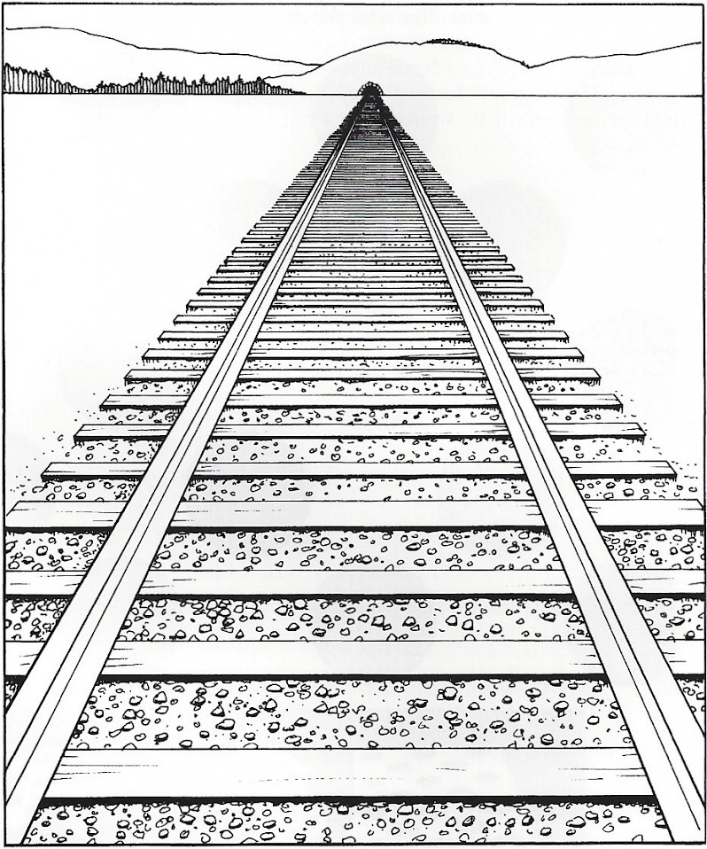
1. Linearna perspektiva

Slide 29
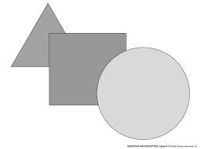
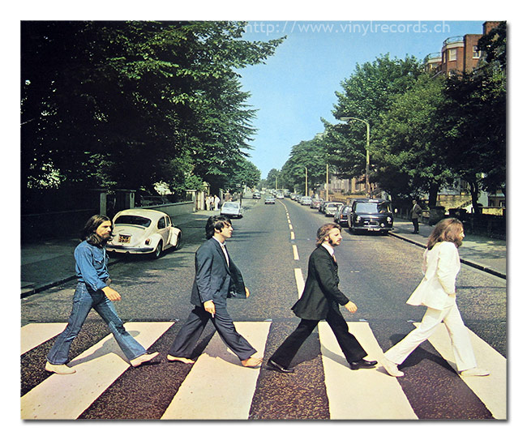
2. Preklapanje

Slide 30
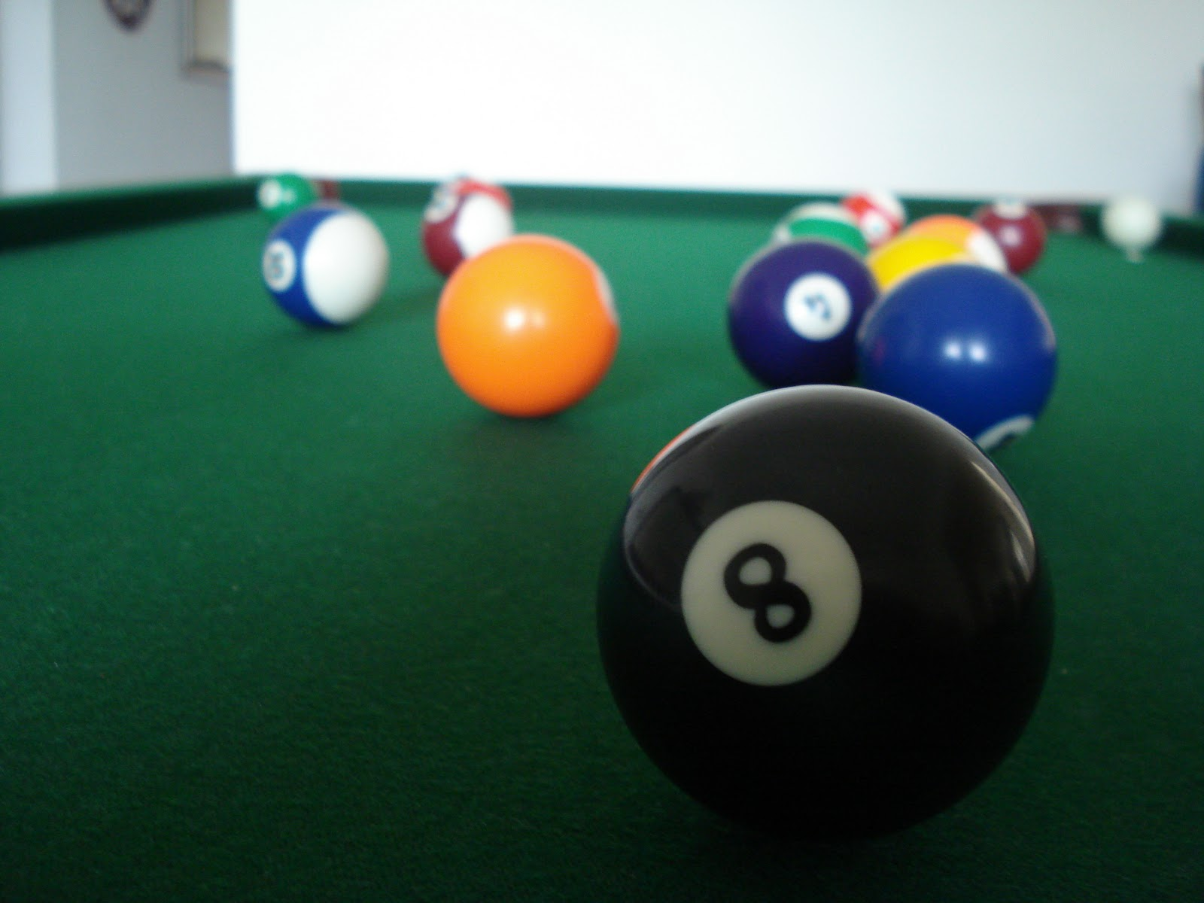
3. Relativna veličina

Slide 31
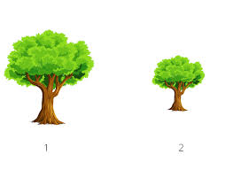
4. Relativna visina

Slide 32
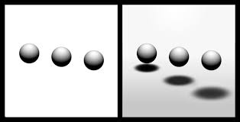
5. Svetlost i senke
postoje dve vrste senki (bačena i vezana senka).
Bačena senka potiče od objekta i pada na pozadinu ili na drugi objekat i ona govori o udaljenosti. Objekat čija senka pada na drugi objekat čini se bliži. S druge strane vezana senka je ona koja postoji na samom objektu i ona govori o reljefnosti samog objekta.

Slide 33

6. Gradijent teksture
Gradijent teksture – ako se na vrhu dvodimenzionalnog crteža nacrtaju guste i sitne tačke, a idući ka donjem delu crteža veličina tačaka raste, kao i odstojanje od njih, onda se dobija jak utisak dubine.

Slide 34
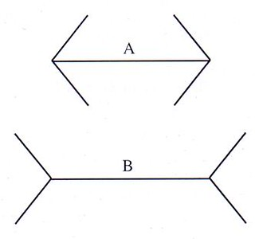

Slide 35
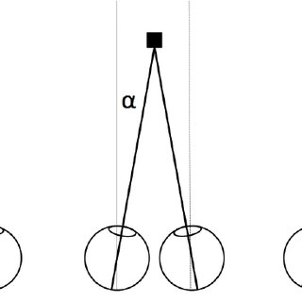
Binokularni znaci dubine
Ovi znaci deluju kada se posmatranje vrši sa oba oka
Retinalna disparatnost i konvergencija

Slide 36
Sinestezija
Sinergija=saoset
Ako slušajući muziku doživljavate boje ili različite oblike koji promiču vašim vidnim poljem verovatno ste sinestetičar
1:200; 1:100.000
Češće deca i žene
Kod levorukih je izraženija nego kod desnorukih
7,4,9,0,3,8,5,2,6,1

Slide 37
Perceptivna organizacija
Tokom opažanja ostvaruje se perceptivna organizacija, proces grupisanja čulnih utisaka.
Principi organizacije draži u opažaj
Blizine, sličnosti, kontinuiteta, zatvorenosti forme (klozure)

Slide 38
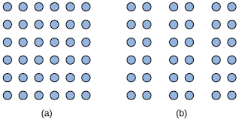
Princip blizine

Slide 39
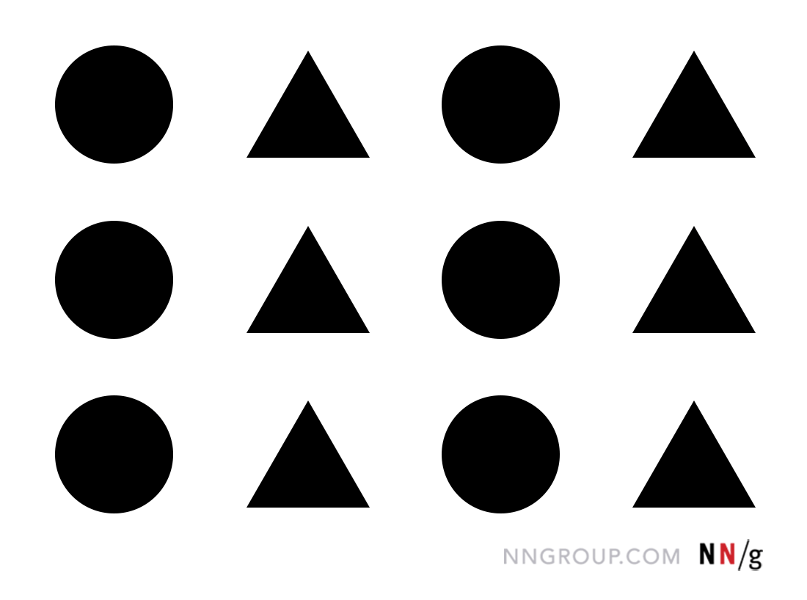
Princip sličnosti

Slide 40
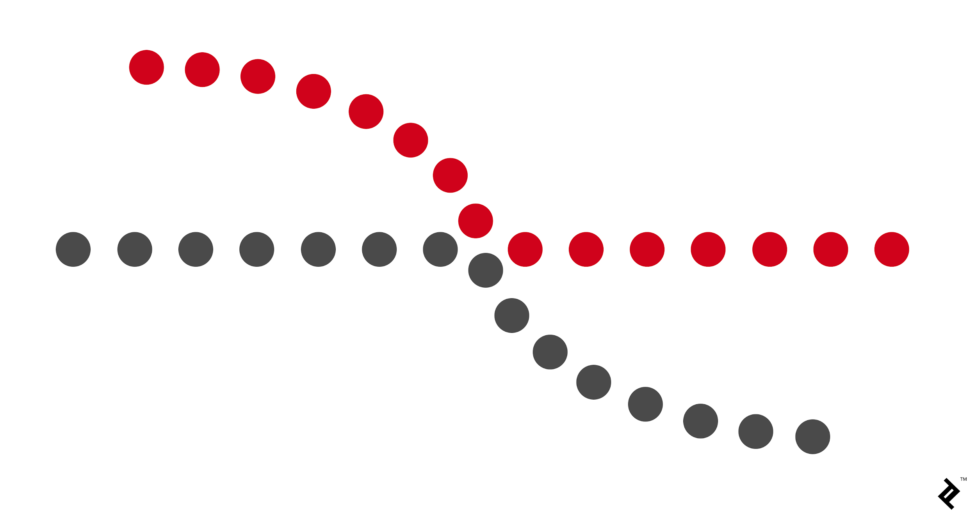
Princip kontinuiteta

Slide 41
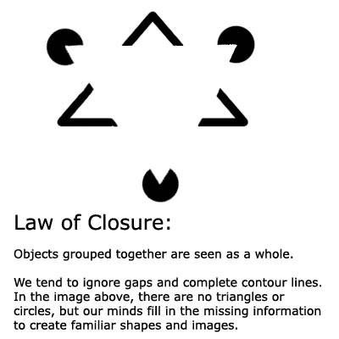
Princip klozure

Slide 42
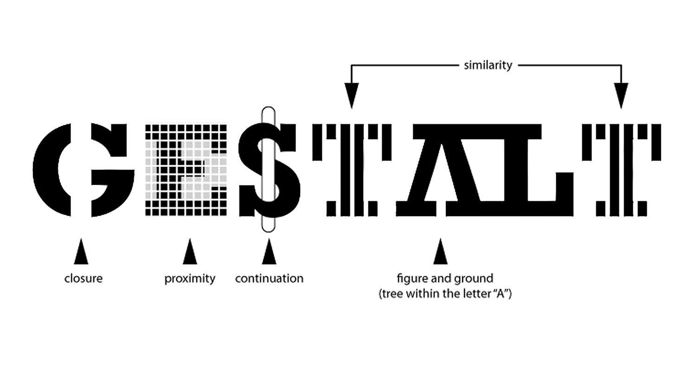

Slide 43
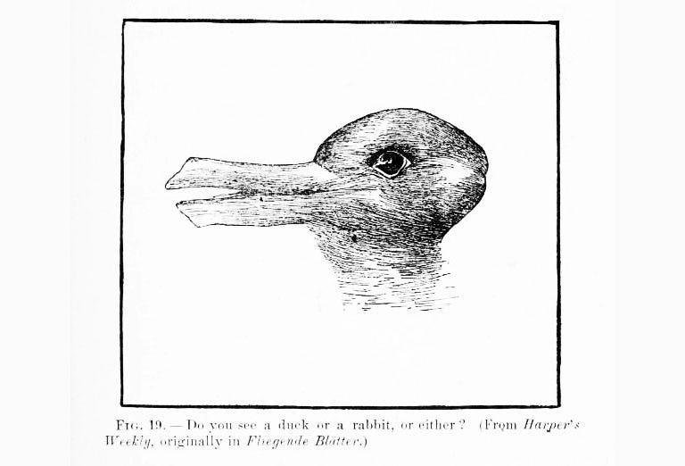

Slide 44


Slide 45
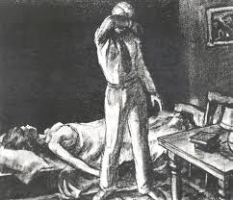
?

Slide 46
Prepoznavanje oblika
U savremenoj (kognitivnoj) psihologiji ovaj problem se istražuje u saradnji sa istraživačima u oblasti veštačke inteligencije.
Usaglašavanje sa uzorkom Dovođenje u vezu opaženog objekta sa upamćenom reprezentacijom tog objekta.
A --------------------------------------- a, A, a, A
Da li je opravdano pretpostaviti beskonačan broj reprezentacija nekog slova (ili bilo kog drugog objekta)?

Slide 47
Prepoznavanje oblika
Teorija detekcije odlika (eng. Feature detection theory). Prepoznavanje zavisi od identifikacije karakterističnih osobina objekta.
Na primer slovo T se sastoji od
Prepoznavanje slova je lako bez obzira na način na koji je slovo napisano, jer se opaženi oblik usaglašava sa predstavom koja sadrži distinktivne odlike, a koja nije doslovna kopija datog slova.

Slide 48
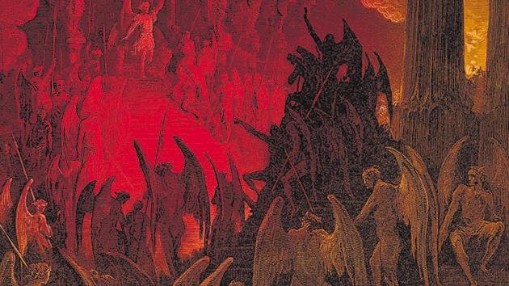
Miltonov pandemonijum

Slide 49
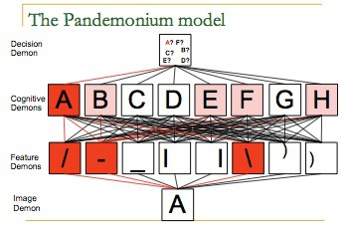
Selfridžov pandemonijum

Slide 50
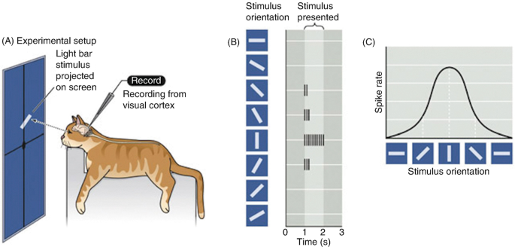
Eksperiment Hubela i Wiesela 1964

Slide 51
Prepoznavanje oblika
Teorija prototipa (eng. Prototype theory). Predstava sa kojom se poredi opaženi objekat treba da bude prototip, idealni predstavnik neke date klase koji sadrži presek i prosek karakteristika te klase.

Slide 52
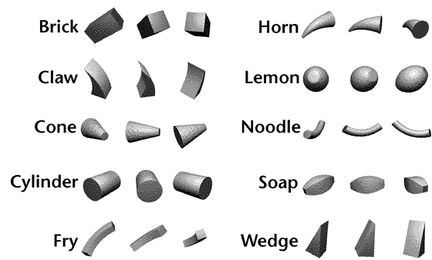
Prepoznavanje oblika
Prepoznavanje na osnovu komponenata
Erving Biderman: ograničen skup geometrijskih tela
Mesta na kojima se geoni spajaju su od kljčne važnosti za prepoznavanje objekta

Slide 53

Prepoznavanje oblika
Uticaj konteksta

Slide 54
Opažanje kretanja objekta
https://www.youtube.com/watch?v=rEVB6kW9p6k
Eksperimenti Gunara Johansona, Upsala Univerzitet

